Slide 1
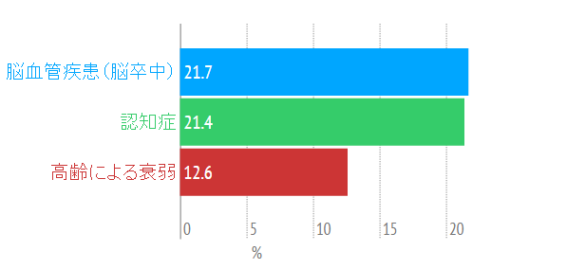
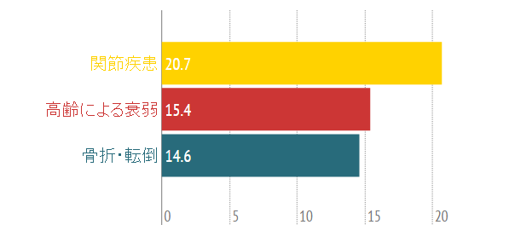
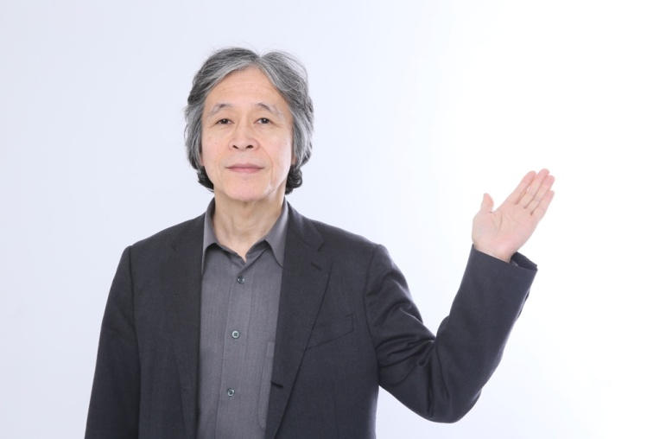
Ｎｏ．１４ 要介護者・要支援者の主な原因
■要介護者
■要支援者
●脳血管疾患（脳卒中）の死亡率は４位ですが、介護を
受ける原因としては１位です
●要介護２位の認知症には脳血管性認知症を含みます
●要支援の１位は関節疾患、３位は骨折・転倒でともに
運動器の障害で、要支援全体の３６％を占めています

